Slide 1
Contenu lié aux déplacements dans le cadre de la COVID-19 :
Optimisation Web et plan de travail
Calendrier de l’élaboration et de la prestation du produit : de juillet à septembre 2020

Slide 2
Objet
Communiquer les renseignements et l’expérience concernant :
l’optimisation du contenu des restrictions et exemptions relatives aux déplacements liées à la COVID dans plusieurs ministères;
l’élaboration du produit et la collaboration.

Slide 3
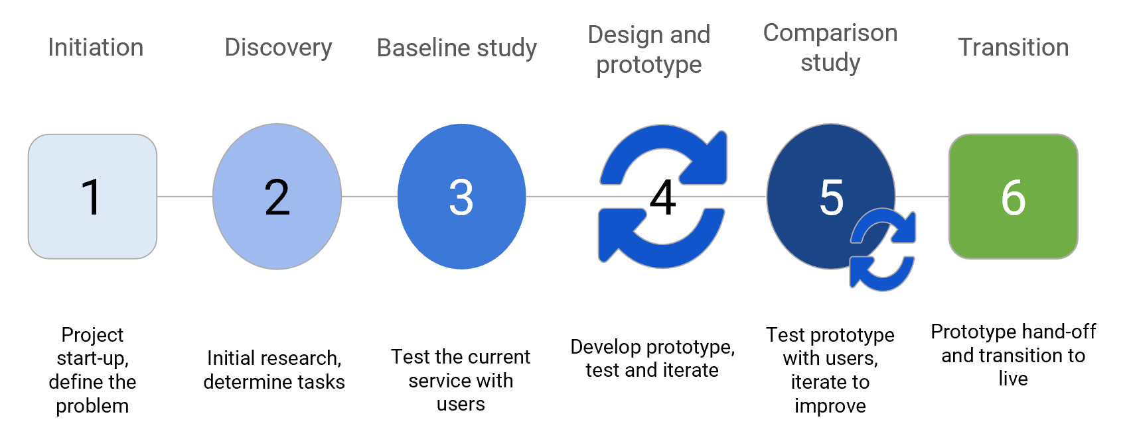
Méthode d’optimisation

Slide 4
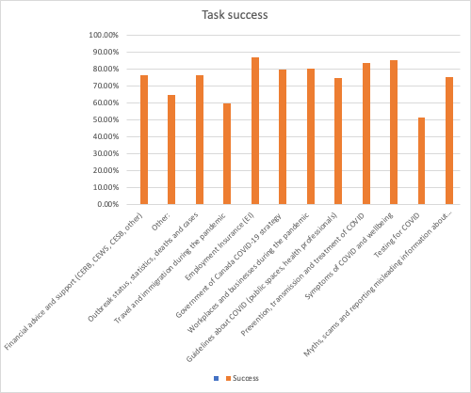
Initiation et découverte
Les déplacements sont l’une des tâches les plus importantes liées à la COVID en ligne
Le contenu des déplacements est actuellement sous-performant par rapport aux autres tâches principales
Le taux de réussite moyen pour les tâches liées aux déplacements était de 59,7 %
Les centres d’appels et les boîtes de réception étaient envahis de demandes de renseignements pour clarifier les détails du contenu Web
Déplacements

Slide 5
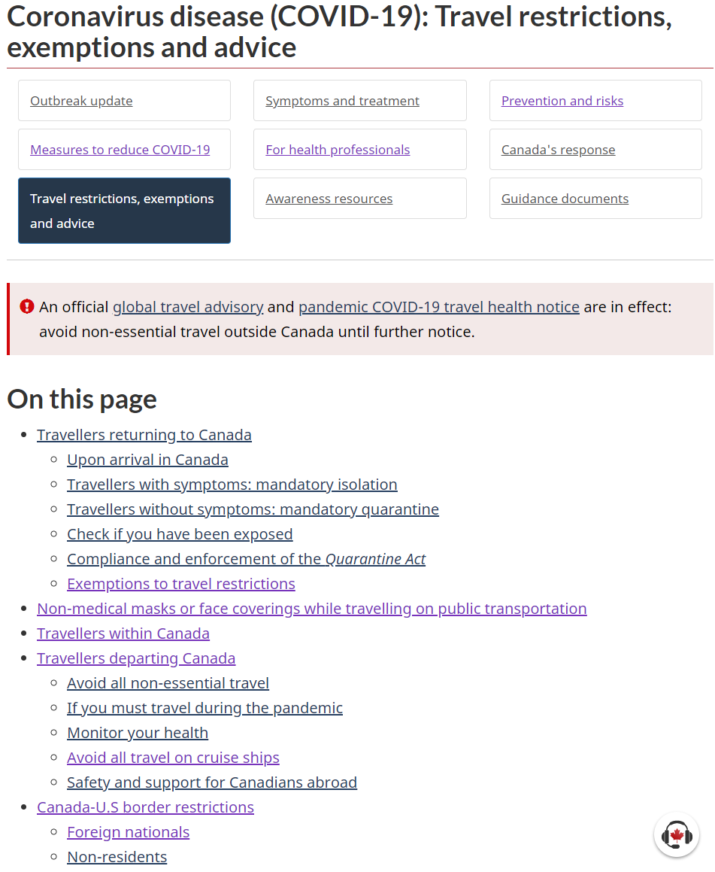
Résultats des essais de validation
Les essais de convivialité ont confirmé les principaux défis liés au contenu actuel :
Dédoublement
Pages longues
Renseignements complexes
Mélange de contenu intégré et de contenu cloisonné
Contenu manquant et trompeur
Les participants aux essais ont eu des difficultés avec cette page :
https://youtu.be/C99x-rQvqCk?t=994

Slide 6
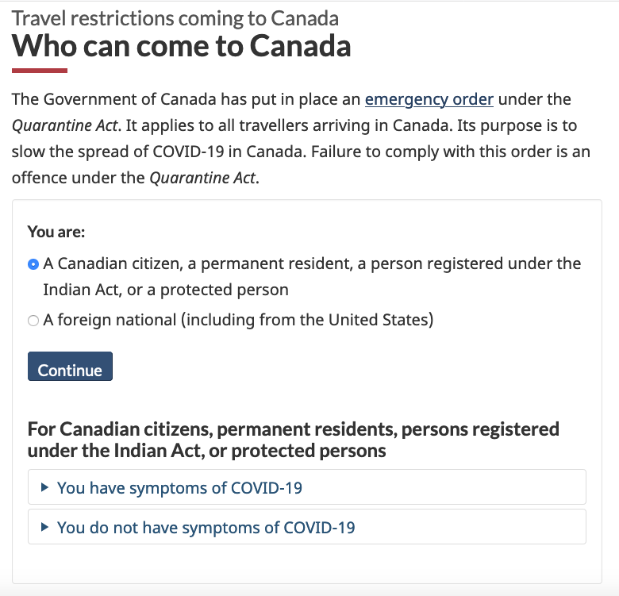
Conception et prototype
Construction et mise à l’essai d’un prototype à l’aide de contenu écrit et validé par des experts en la matière dans tous les ministères
Utilisation des modèles de conception de contenu qui communiquent progressivement des renseignements en fonction des choix des utilisateurs
Le prototype fournit :
un choix entre différents scénarios de déplacement;
des renseignements applicables, selon le choix;
une capacité accrue de trouver des réponses aux questions dans des renseignements complexes en ligne.

Slide 7
Considérations à la suite de l’itération
À la suite des essais, les facteurs suivants ont été pris en compte lors de l’élaboration d’une solution :
Un soutien en ligne interactif permet de prendre des décisions en toute confiance
Agrandir et réduire raccourcit les pages et les rend plus faciles à numériser
Les réponses pertinentes aux situations fonctionnent mieux qu’une page d’information
La suppression des avertissements (par exemple les alertes) évite de bloquer l’accès aux réponses
La suppression des renseignements dédoublés et le fait de remédier aux lacunes en matière de contenu améliorent l’expérience des utilisateurs et réduisent le besoin d’appeler ou d’envoyer des courriels pour obtenir des éclaircissements

Slide 8
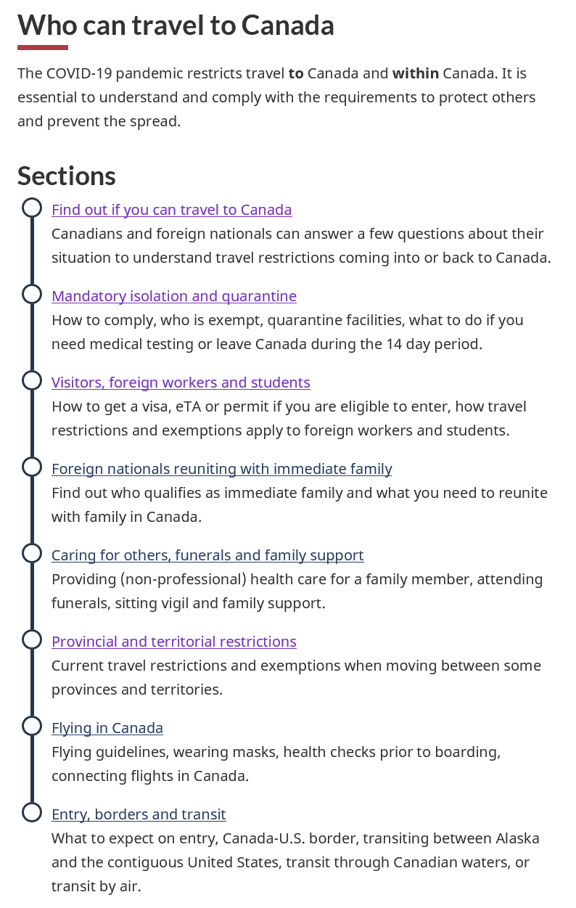
Résultats de l’étude comparative
À la suite d’un processus itératif d’essai et de conception, le contenu optimisé pour les approbations comprend :
une page de renvoi;
un assistant (premier lien);
des pages de réponses (liens 2 à 7).
La conception et le format du contenu reflètent les résultats récents et les considérations soulevées

Slide 9
Transition vers la mise en œuvre
Étape I
Transfert technique à AMC
Assistant de lancement et pages de contenu associées
Mise à jour des liens croisés, le cas échéant
Préparation de l’étape II avec l’inventaire du contenu et le plan proposé de réduction des éléments redondants, désuets ou insignifiants (RDI)
Étape II
Processus de mise à jour du contenu pilote dans un espace centralisé de déplacements
Suppression des éléments RDI dans toutes les pages ministérielles
Examen complet du langage simple
Application de toute modification de la dernière série d’essais après le lancement

Slide 10
Gouvernance et entretien

Slide 11
Ce que nous avons appris
Dès le début de la collaboration, les partenaires ont convenu qu’un processus et une structure de gouvernance devraient :
appuyer les divers processus et canaux d’approbation dans différents ministères;
définir clairement les rôles et les responsabilités qui encouragent et appuient l’optimisation à partir d’une approche pangouvernementale;
inclure la représentation multidisciplinaire des communications numériques et stratégiques, ainsi que des programmes et des politiques;
tirer parti des outils techniques et de collaboration communs appuyés par tous les ministères.

Slide 12
Gouvernance (responsabilité répartie)
Conception d’UX : SCT
Contributeurs de contenu : ASFC, IRCC, TC, ASPC
Surveillance et validation du contenu : ASPC
Propriété et production techniques : AMC
Mesure du rendement : AMC, ASPC
Le groupe de travail interministériel sur les déplacements dans le cadre de la COVID-19 devra :
fournir des approbations et des directives de fond sur le contenu et l’approche;
mettre l’accent sur l’élaboration de produits avec la convivialité au premier plan;
demeurer souple et itératif avec des décisions et des changements rapides;
maintenir l’outil Web centré sur les générateurs d’appels et la réussite des tâches (annexe D);
assurer la sécurité des voyageurs en leur fournissant des renseignements exacts et à jour;
approuver la suppression du contenu dédoublé après le lancement.

Slide 13
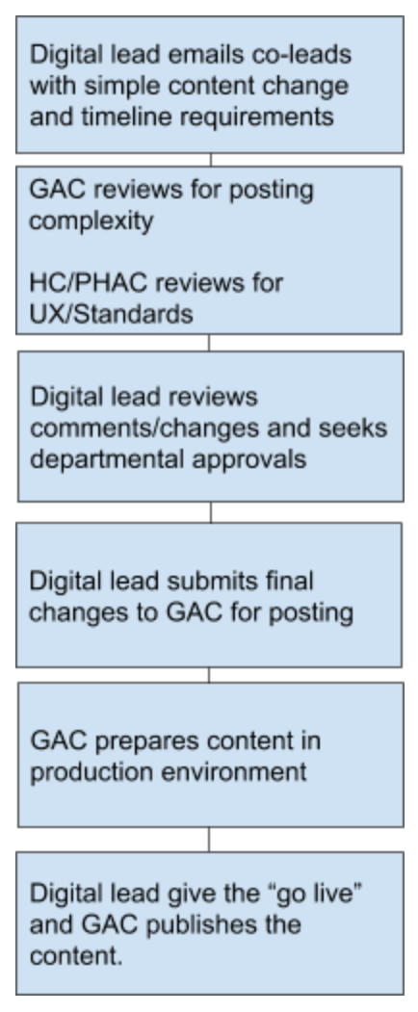
Mise à jour du contenu
Exemple du déroulement de tâches dans une demande simple
Pour les demandes complexes, il y aura d’autres étapes qui comprendront une collaboration, l’assurance de la qualité et les approbations accrues
Les demandes de modification de contenu :
seront présentées et suivies à l’aide d’un déroulement de tâches établi au préalable
identifieront toutes les pages touchées dans la section des déplacements liés à la COVID
respecteront les processus et les exigences d’approbation ministérielle

Slide 14
ANNEXE

Slide 15
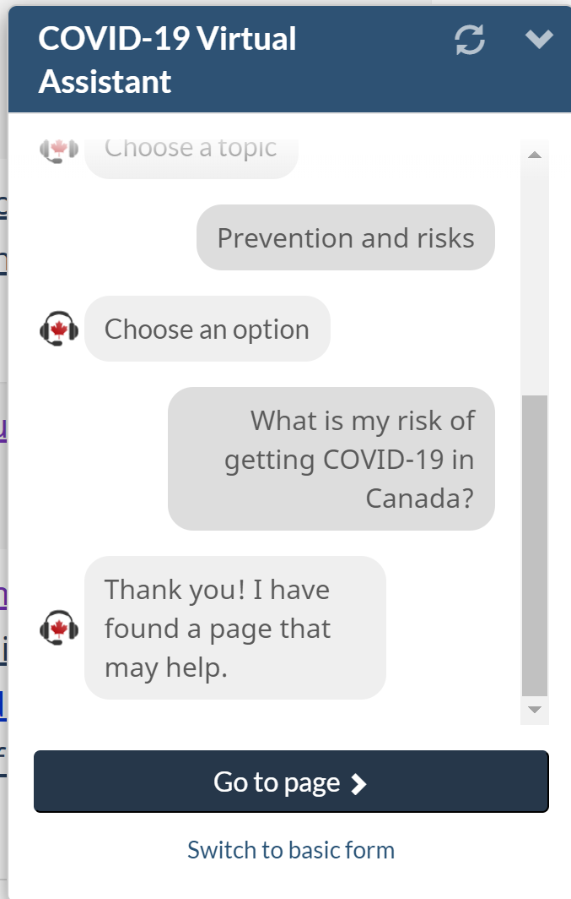
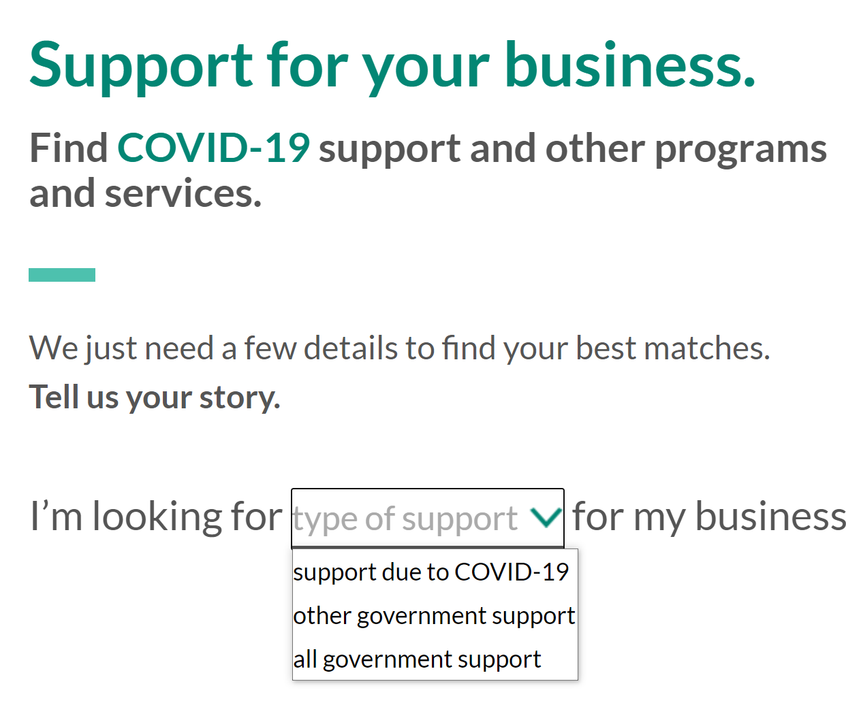
ANNEXE A : Exemples d’autres outils liés à la COVID-19
https://innovation.ised-isde.canada.ca/s/?language=fr
https://covid-prestations.alpha.canada.ca/fr/debut

Slide 16
ANNEXE B : Essais et conception itératifs
Commencer par un contenu élaboré qui est factuellement correct (pas nécessairement parfait)
Itération du contenu et de la conception en fonction de ce qui a été appris lors des essais
Validation des modifications avec des experts en la matière au fur et à mesure
À mesure que les essais se poursuivent, les taux de réussite augmentent
 | P1 | P2 | P3 | P4 | P5 | P6 | P7 | P8 | P9 | P10
T1 | C | C | TL | C | C | RW | C | C | TL | C
T2 | RW | C | C | C | C | RW | TL | C | C | C
T3 | TL | C | RW | C | C | C | C | C | C | C
T4 | C | C | TL | RW | RW | TL | TL | RW | RW | C
T5 | C | C | C | C | TL | C | C | C | C | C
T6 | C | C | C | C | C | C | C | C | CW | C
T7 | TL | C | C | CW | RW | RW | CW | C | TL | RW
T8 | C | C | C | TL | C | C | TL | C | C | C
T9 | RW | C | C | C | C | RW | TL | C | C | C

Slide 17
ANNEXE C : Tâches d’essai
Les tâches sont des étapes que nous attendons des Canadiens en fonction de l’orientation et de l’information fournies en ligne. Dans ce cas, la question est de savoir si les Canadiens ou les ressortissants étrangers peuvent se rendre au Canada ou y transiter et, s’ils y sont autorisés, s’ils doivent se mettre en quarantaine ou de s’auto isoler
Les tâches d’essai sont sélectionnées en fonction des générateurs d’appels et de courriels
Les participants cherchent des renseignements et des directives sur l’entrée au Canada aux fins de :
réunion avec la famille (soins et compassion, et pour les événements familiaux);
travail (essentiel et non essentiel);
fréquentation d’école;
traitement médical.

